Slide 1
Spor Liseleri

Slide 2
Spor Liseleri; okullarda sporun tabana yayılması, öğrencilerin erken yaşta spora yönlendirilmesi ve yetenekli öğrencilerin keşfedilmesi, bilinçli, ahlaklı ve elit sporcuların ortaya çıkması amacıyla açılan, branşlarında uzmanlaşarak uluslararası spor camiasında Türkiye’yi temsil edecek sporcu yetiştirmeye yönelik, bu alanda özelleşmiş ve eğitim süresi dört yıl olan Anadolu Lisesi statüsündeki okullardır. Üniversitelerde BESYO 'ya bir ön hazırlık niteliği taşımaktadır.

Slide 3
Spor Lisesine Nasıl Girilir?
8’inci sınıfı bitiren ortaokul veya imam hatip ortaokulu öğrencileri Spor Liselerine başvuru yapabilir. Spor liselerine giriş için kayıtlar haziran ayında alınmaktadır. Spor liselerine başvuru için LGS şartı yoktur. Kayıt sonrası öğrenci alımı, başvuru yapılan spor lisesinin özel yetenek sınavı ile yapılmaktadır. Yetenek sınavında 50 (elli) ve üzerinde puan alanların; yetenek sınavının % 70'i ile ortaokul başarı puanının %30'u alınarak 100 (yüz) tam puan üzerinden puan üstünlüğüne göre değerlendirme ve sıralama yapılır. Okulun kontenjanına göre sıralamada en yüksek olandan başlanarak öğrenci alımı yapılmaktadır.

Slide 4
SPOR LİSESİNE BAŞVURU ŞARTLARI
Ortaokul veya imam hatip ortaokullarının 8 inci sınıfından mezun olmak ya da Geçici eğitim merkezini (GEM) bitirmek.
Başvuru Tarihleri içerisinde öğrenim görmek istediği spor liselerinden en fazla iki farklı okul müdürlüğüne e-Okul üzerinden başvuruda bulunmak. (Başvurular genelde Haziran ayının 1. ila 4. haftası arasında alınır).
Başvuru süresi içerisinde İstenilen Evrakları başvuruda bulunulan okul müdürlüğüne sunmak.
Başvuruda İstenilen Belgeler: (Ortaokul veya İmam Hatip Ortaokulu Mezunu)
Dilekçe (EK-1)
TC Kimlik (Aslı ve Fotokopisi)
Fotoğraflı Sınava Giriş Belgesi (EK-2) (e-Okul üzerinden alınacaktır.)
Başvuruda İstenilen Belgeler: (Geçici Eğitim Merkezi Mezunu)
Dilekçe (EK-1) (indirmek için tıklayın)
Fotoğraf (1 adet)
TC Kimlik (Aslı ve Fotokopisi)
Ortaokul Başarı Puanını da gösteren Öğrenim Belgesi
Önemli Not: İlgili okula başvuru sonrasında okul tarafından onaylanmış Fotoğraflı Sınava Giriş Belgesini (EK-2) (e-Okul üzerinden alınmış ve onaylanmış) almayı unutmayın.

Slide 5
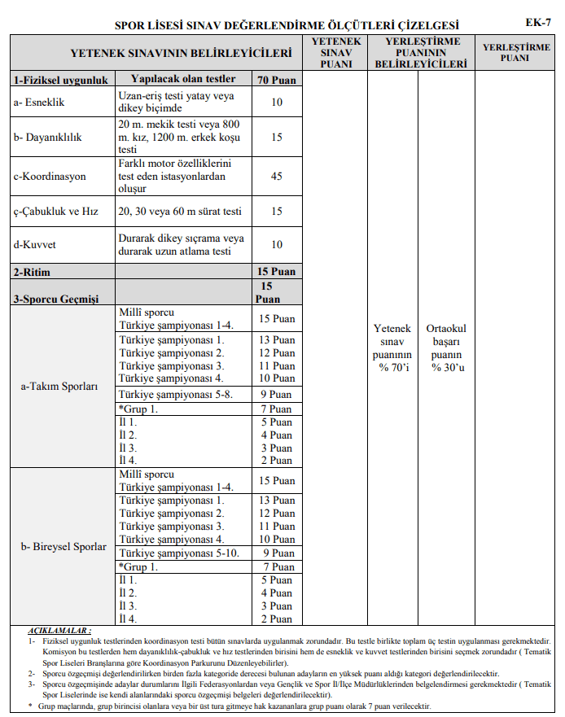
Spor Lisesi Sınav Değerlendirme Ölçütleri Çizelgesi

Slide 6
Spor Lisesi Mezunlarının Ek Puan Alarak Girebileceği Yükseköğretim Lisans Programları
*Antrenörlük Eğitimi *Beden Eğitimi ve Spor Öğretmenliği *Egzersiz ve Spor Bilimleri *Engellilerde Beden Eğitimi ve Spor Öğretmenliği *Rekreasyon Yönetimi *Spor Bilimleri *Spor Yönetimi *Spor Yöneticiliği

Slide 7
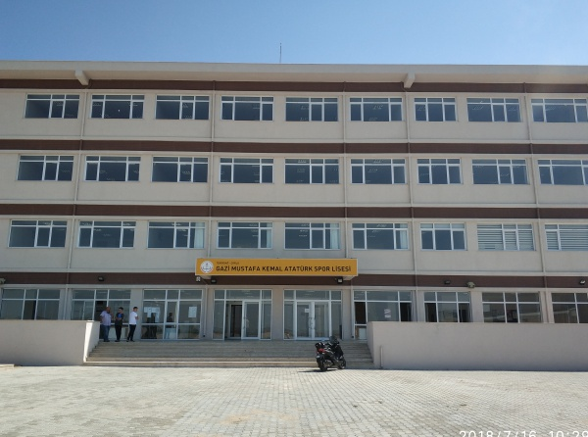
Gazi Mustafa Kemal Atatürk Spor Lisesi
2020-2021 Eğitim Öğretim Yılı Gazi Mustafa Kemal Atatürk Spor Lisesi Yetenek Sınavı Kitapçığı
meb_iys_dosyalar/59/03/763968/dosyalar/2020_06/12112720_GAZY_MUSTAFA_KEMAL_ATATURK_SPOR_LYSESY_2020-2021_YETENEK_SINAVI_KYTAPCIYI.docx

